Slide 1
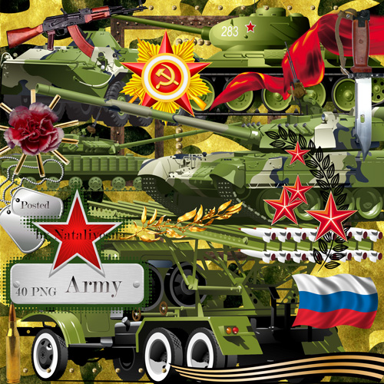
КВЕСТ
23 февраля

Slide 2
Мальчики! Поздравляем вас с Днем Защитников Родины!

Slide 3
Тактическая подготовка
1. Исход борьбы в нашу пользу
2. То чем солдат думает и из чего он ест
3. Большой морской начальник
4. Военный корабль
5. «Бац, бац - и мимо»
6. Боевая машина
7. Слухач и стукач в армии
8. Одно из главных орудий солдата
Notes:
Не раз русскому солдату в трудные моменты на выручку приходила смекалка. Об этом даже народные сказки гласят, мол, не в ружье солдатская сила! Вот давайте и проверим вашу теоретическую подготовку одновременно и смекалку потренируем!

Slide 4
Тактическая подготовка
1. Исход борьбы в нашу пользу (победа)
2. То чем солдат думает и из чего он ест (котелок)
3. Большой морской начальник (адмирал)
4. Военный корабль (крейсер)
5. «Бац, бац - и мимо» (молоко)
6. Боевая машина (танк)
7. Слухач и стукач в армии (радист)
8. Одно из главных орудий солдата (ложка)

Slide 5
Физическая подготовка
Самый быстрый
Танк
Минное поле

Slide 6
Военные фрагменты

Slide 7
О воинском долге и умении
Без толку стрелять...
• Бей врага винтовкой...
• Бывалый солдат...
• Военная наука...
• Закаляй свое тело...
• Маскировка...
• Учись показом...
• Русский боец...
• Смело иди в бой...
• Врага щадить...
• Заповедь военного дела...
• Победу дает отличная выучка
• Умей быть солдатом...
• Чтобы на войне повезло...
• Приказ свят...
• Честь мундира...
• За край родной...
• С родной земли...
• Врага бояться...
• Офицер...

Slide 8
О воинском долге и умении
Без толку стрелять... (только черта пугать).
• Бей врага винтовкой... (бей и сноровкой).
• Бывалый солдат... (опытом богат).
• Военная наука... (не мука).
• Закаляй свое тело... (для военного дела).
• Маскировка... (это хитрость и сноровка).
• Учись показом... (а не рассказом).
• Русский боец... (всем образец).
• Смело иди в бой... (Родина за тобой).
• Врага щадить... (в беду угодить).
• Заповедь военного дела... (двигайся скрытно и смело).
• Победу дает отличная выучка (и взаимная выручка).
• Умей быть солдатом... (чтобы стать генералом).
• Чтобы на войне повезло... (надо знать военное ремесло).
• Приказ свят... (без дисциплины солдат не солдат).
• Честь мундира... (священна для командира).
• За край родной... (иди бесстрашно в бой).
• С родной земли... (умри, не сходи).
• Врага бояться... (в живых не остаться).
• Офицер... (в доблести пример).

Slide 9
Задание «Звезда»
Представьте, что вы рисуете пятиконечную звезду, не отрывая карандаш от бумаги. Вдоль этой непрерывной линии последовательно стоят буквы, из которых складывается слово- подсказка. Определите первую букву в слове и тогда вы сможете его прочитать.
Notes:
На подоконнике задание «Авиация»

Slide 10
Задание «Авиация»
Соберите фигуру самолёта, как показано на рисунке
Составьте слово, используя в качестве подсказки цифры на рисунке

Slide 11
Notes:
На бумажном самолетике написано где искать следующее задание - клавиатура

Slide 12
Телеграфный код

Slide 13
Гимн России
Россия - священная наша держава, Россия - любимая наша страна. Могучая воля, великая слава - Твое достоянье на все времена!

Slide 14
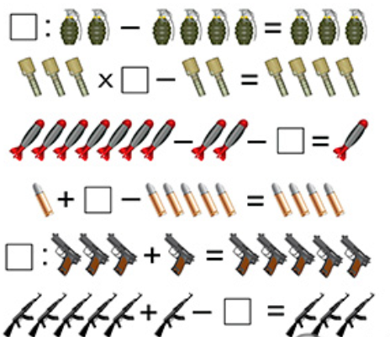
Военная арифметика
Решите примеры
С помощью ключа разгадайте зашифрованное слово
2 | 3 | 4 | 8 | 12 | 14
И | А | С | Я | Г | ПР

Slide 15
Присяга «Так точно!»
Проблемам - не уступать,
И к цели идти мощно,
Не унывать и все узнать
Готовы вы?… «Так точно!»

Slide 16
Присяга «Так точно!»
Если помощь оказать
Друг попросит срочно?
Товарищей не предавать
Готовы вы?… «Так точно!»

Slide 17
Присяга «Так точно!»
Испытаний была масса
Вы выстояли прочно!
Быть защитниками класса
Готовы вы?… «Так точно!»

Slide 18
Присяга «Так точно!»
Все праздники веселиться,
Скуке ставим точку?
А в девушек влюбиться
Готовы вы?… «Так точно!»

Slide 19
Дорогие мальчики,
улыбнитесь, мы Вас поздравляем!
Мы с праздником вас поздравляем солдатским, Но видеть всегда вас хотим только в штатском! А если уж в форме, то только в спортивной - Для бега, футбола и жизни активной!
Девочки 8 «В» класса

Slide 20
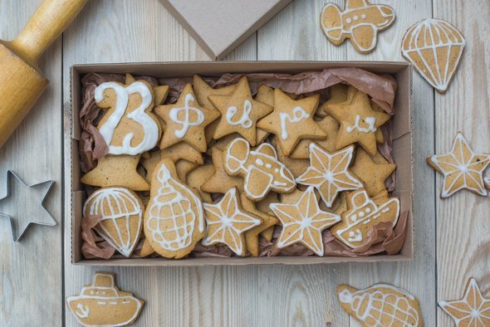
Чаепитие «Трубка мира»

